Slide 1
SD-U1-3 結構動力學｜公式記憶片
單自由度、多自由度系統之
動態分析及應用 26 條公式，哪些要背？
65 題、24 份考卷逐份查證：14 個有題年對本單元一條公式都沒印 ｜ 本科的預設值是「不給你」
回想卡 × 10 觀念圖 × 6
結構技師｜結構動力學 SD-U1-3 單自由度、多自由度系統之動態分析及應用｜公式「給／背」分界記憶片
Notes:
這是結構動力學裡最大的一個單元，六十五題。它同時也是最殘酷的一個：二十四年考卷裡，有十四個年份對這個單元一條公式都沒印。別的科目是「附公式，但不保證對」，這一科是「不給你，你自己想辦法」。這支影片要做的，是用證據告訴你哪二十六條式子值得背，以及它們怎麼串成一整題反應譜分析。

Slide 2
HOW TO USE
三種顏色，決定你的背誦順序
判定標準採保守制：只要歷年出現過「該考點被考、但公式沒給」，一律往上歸為必背。
16 條
6 條
4 條
必背
會給但別賭
通常會給
從未印過，或曾出現「考了卻沒給」。反應譜分析的整條主線幾乎全在這一格 —— 寫不出來，該題直接卡死。
多數年份有給，但有明確的沒給先例，或給的是零件不是成品。仍建議背。
橋梁 γ/β、連續梁 ω_n、CQC、Rayleigh 阻尼模型式。凡考幾乎必印，改成背「什麼時候用」。
這支影片怎麼看
每張深色卡片是一個問題：先按暫停，把答案默寫在紙上，再放下一頁對答案。
十張回想卡照「反應譜分析的流程順序」排，不是照公式難度 —— 跟著走一遍就是走完一整題。
答錯的那幾張截圖存起來，隔天、三天後、一週後各重看一次。
最後四頁是三頁速查表與四句總結 —— 考前十分鐘只看那幾頁就好。
Notes:
先講規則。紅色必背十六條，橘色別賭六條，綠色通常會給只有四條。整支影片的玩法是：看到深色卡片就按暫停，先自己寫，再看答案。這一支跟前一支不一樣的地方是：十張回想卡是照「跑完一整題反應譜分析」的順序排的，不是照難度排。跟著走一遍，你其實就走完了一整題。

Slide 3
THE ONE THING · 先講結論
考卷願意印的，全是「長得像規範條文」的東西 ——
橋梁 γ/β 三次考三次給、連續梁 ω_n 兩次考兩次給、CQC 一次考一次給。
共同點是式子長、抄起來慢。反過來說：
愈短的式子，愈不會給。
det([K]−ω²[M])=0 至少開場十題、SRSS 被點名七次、m* 與 k* 五題直接考 —— 這三條合計 22 次出場，24 年印出來 0 次。它們短到你會覺得「這麼基本應該會給吧」，而那正是本科最貴的錯覺。
Notes:
如果這支影片你只帶走一句話，就是這句。把二十四年考卷攤開會看到一個很清楚的規律：考卷願意印的，全是長得像規範條文的東西——橋梁的 gamma beta 公式、連續梁的模態頻率、CQC 的相關係數。它們的共同點是式子長、抄起來慢，出題者知道背它沒有鑑別度。反過來說，愈短的式子愈不會給。這句話請你在考前反覆想一次。

Slide 4
TOPIC MAP
SD-U1-3 的六個公式家族
1
2
3
SDOF 自由振動與阻尼
諧和激振與隔震原型
任意激振
ω、T、阻尼通解、對數衰減率 δ。反應譜分析的第 0 步，也是量測反推 ξ 的唯一入口。
動力放大 D、無阻尼全解、基礎激振方程式、傳遞率 TR。100-2、107-1、110-1、98-2、109-1 都在這一格。
Duhamel 積分與短脈衝衝量近似。92-2、105-1、110-2 三次考短脈衝，門檻 t_d/T≤0.25 沒人給過。
4
5
6
MDOF 特徵值問題
正交性與模態參數
組合、阻尼與化約法
det([K]−ω²[M])=0、剪力屋架三對角 [K]、靜態凝縮。至少十題以它開場，0 次印出。
正交性、解耦方程、Γ_n、M_n*。它們把 N 個耦合方程拆成 N 個 SDOF，是模態疊加合法的唯一理由。
S_a–S_v–S_d、各振態反應、SRSS／CQC、Rayleigh 阻尼 ξ_n、m*／k*／Rayleigh 商、橋梁與連續梁。
Notes:
這個單元的公式分成六個家族：單自由度的自由振動與阻尼、諧和激振與隔震、任意激振、多自由度特徵值問題、正交性與模態參數，最後是組合、阻尼與化約法。看起來很多，但它們其實是同一條產線上的六個工站。接下來兩張骨幹頁會把這條產線接起來。

Slide 5
BACKBONE 1 · 零容忍必背
骨
反應譜分析的骨幹：一整串考題共用同一條流程
SD-U1-3
91-4、93-5、95-2、103-1、105-4、109-2、111-3、113-1 全部走這一條 —— 考卷只給零件，從不給組裝圖，而閱卷給分大量落在「順序有沒有走對」
拿到結構
定 [M]、[K]
剪力屋架三對角
有沒有質量
的自由度？
有 → 靜態凝縮
趕走轉角
det([K]−ω²[M])=0
→ ω_n、T_n、{φ}_n
沒有 → 直接解
各振態分開算
再 SRSS／CQC
反應譜 → 查 S_d、S_a
輸入是什麼？
Γ_n=L_n/M_n
M_n*=L_n²/M_n
歷時 → 模態解耦積分
設計值
位移與 V_b
最容易掉的一節 規範要的是「先算各振態的層剪力，再組合」，不是「先組合位移再回推剪力」。次序反了，數字全錯而且看不出來 —— 這是 SRSS 真正的失分點。
三個一定要寫出來的檢核
單位 m=W/g；S_a 以 g 給要乘回 g
譜值 位移用 S_d、力用 S_a、剪力用 M*
質量守恆 ΣM_n* 是否等於總質量
Notes:
第一條骨幹，也是這一片的主軸。從結構出發：先定質量與勁度矩陣，剪力屋架一定是三對角；如果有沒有質量的自由度就先靜態凝縮趕走它；接著解特徵值問題拿到 omega n、T n 跟振型；再算模態參與係數跟有效模態質量；然後看輸入是反應譜還是歷時；最後各振態分開算完再組合。九十一年第四題到一百一十三年第一題，一整串八題全部走這一條。考卷從來不給這張組裝圖，而閱卷給分大量就在順序有沒有走對。

Slide 6
BACKBONE 2 · 時間有限就照這個順序
三個梯次：把力氣花在證據說該花的地方
第一梯｜不背就整題卡死（全部 0 次給）
第二梯｜單一題型的入口，缺了就零分
第三梯｜背概念與用法即可
① ω=√(k/m)、T=2π/ω
② det([K]−ω²[M])=0 與三對角 [K]（含 12EI/h³ vs 3EI/h³）
③ Γ_n=L_n/M_n 與 M_n*=L_n²/M_n
④ {u}_n=Γ_n{φ}_nS_d、V_b,n=M_n*S_a
⑤ SRSS
這五條就吃下 91-4、93-5、95-2、103-1、105-4、109-2、111-3、113-1 一整串。
⑥ m*、k* 與 Rayleigh 商（5 題直接考，含幾何勁度那一項）
⑦ ξ_n=a₀/2ω_n+a₁ω_n/2（3 次考、3 次沒給）
⑧ 對數衰減率 δ≈2πξ
⑨ 傳遞率 TR 與 r=√2 分界
⑩ 短脈衝 u_max≈p̂/(mω) 與 t_d/T≤0.25 判準
CQC 的 ρ_jk（109-3 給）
橋梁 γ/β（91、99、113 三次全給）
連續梁 ω_n（112、113 兩次全給）
改成背判斷：CQC 什麼時候該用、橋梁的 u(x) 要用哪一組靜力位移、連續梁題要的是推導過程不是答案。
Notes:
第二條骨幹是背誦順序。第一梯五條，全部零次給，而且能吃下一整串反應譜題，沒有懸念先背這五條。第二梯五條是單一題型的入口，缺一條那一題就零分，但它們各自只管一種題型。第三梯三條凡考必給，你把時間改成理解它們什麼時候用，不要浪費在硬記符號上。這個順序不是我排的，是二十四年考卷排出來的。

Slide 7
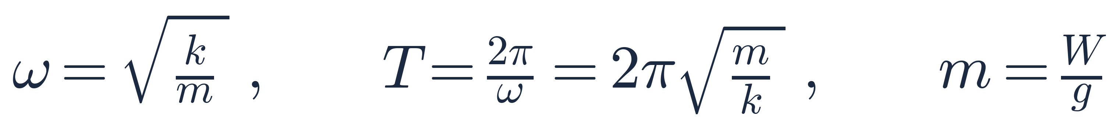
CONSTANTS · 本科最大的分數黑洞
四個換算，114-3 白紙黑字提醒過其中一個 —— 代表這裡失分的人非常多
四個一定要先換的量
第 0 步：由 k 與 m 得到 T
怎麼記：草稿紙第一行先寫下這四個換算再開始算。m=W/g，單位 tf·s²/cm；ξ 寫 5% 就代 0.05；反應譜以 g 的倍數給時要乘回 g=9.8 m/s² 才有力的單位；頻率給 Hz 要先乘 2π。114-3 明文寫「公式中的頻率單位應該轉換為角頻率，而非 Hz」，112-2 給 1 Hz 與 5 Hz 同樣是這個陷阱。
Notes:
進回想卡之前先把四個換算釘死。第一，題目給的 W 幾乎都是重量，除以 g 才是質量，單位是 tf 乘 s 平方除以 cm。第二，阻尼比寫百分之五就代零點零五。第三，反應譜以 g 的倍數給的時候，要乘回九點八才有力的單位——這是這一科最常見的量綱錯。第四，頻率給赫茲要先乘二 pi。一百一十四年第三題白紙黑字提醒過第四點，代表這一格失分的人真的很多。

Slide 8
回想卡 01 / 10
反應譜分析 · 第 0 步 ★第一梯①
必背｜考卷不會給
反應譜分析第 0 步：算出每個振態的 T_n。
ω、T 怎麼寫？柱勁度用 12EI/h³ 還是 3EI/h³？
提示：題目給你的多半是「重量」不是質量。至於係數，只跟一件事有關 —— 柱頂那一端能不能轉動。
蓋住下一頁，先在紙上寫出來 — 3 秒
Notes:
第一張回想卡。要跑反應譜分析，第一件事是把每個振態的週期算出來。omega 跟 T 怎麼寫？剪力屋架的柱勁度該用十二 EI over h 三次方，還是三 EI over h 三次方？提示：題目給你的多半是重量不是質量；至於係數，只跟一件事有關，就是柱頂那一端能不能轉動。按暫停，寫下來。

Slide 9
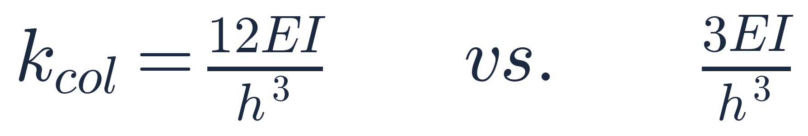
ANSWER 01 · 🔴 必背｜24 年只有 106-1 印過一次，而且是影像
T_n 是查譜的入場券 —— 每一個振態都要有自己的一張
基本關係
柱勁度：看柱頂能不能轉動
怎麼記：12 對 3 是「柱頂被樓版夾住，硬 4 倍」；勁度差 4 倍，ω 只差 2 倍（開根號）。106-1 把 ω=√(k/M) 印在題目括號裡當提示，是 24 年唯一一次 —— 而且那一頁是掃描影像，只抽文字會誤判成沒給。99-4 整題就在比固接-固接與鉸接-固接的頻率比；94-2 還要你先從 50×50 cm 斷面自己算 I。
Notes:
答案：omega 等於根號 k over m，週期 T 等於二 pi 除以 omega。柱頂被剛性樓版夾住不能轉動，就是十二 EI over h 三次方；柱頂鉸接、只有柱底固定，就是三 EI over h 三次方。記法是「柱頂被夾住，硬四倍」。注意勁度差四倍，開根號之後 omega 只差兩倍。一百零六年第一題把這條印在括號裡，是二十四年唯一一次——而且那一頁是掃描影像，只抽文字會以為它什麼都沒給。

Slide 10
回想卡 02 / 10
SDOF 自由振動 ★第二梯⑧
必背｜考卷不會給
現場量到一段自由振動的衰減紀錄，
要把它翻成能用的 ξ —— 中間那條橋是什麼？
提示：每一圈掉的是固定「比例」，不是固定的量。106 年慷慨地給了 ω_D 跟兩條近似，唯獨沒給這一條。
蓋住下一頁，先在紙上寫出來 — 3 秒
Notes:
第二張回想卡。現場量到一段自由振動的衰減紀錄，要把它翻譯成能代進後續分析的阻尼比。中間那條橋是什麼？提示：每一圈掉的是固定的比例，不是固定的量。還有，一百零六年慷慨地給了 omega D 跟兩條近似，唯獨沒給這一條。按暫停，寫下來。

Slide 11
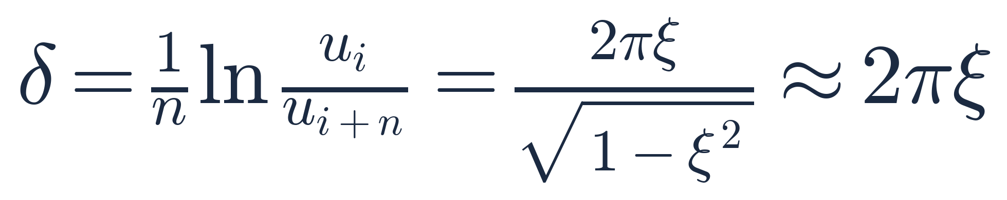
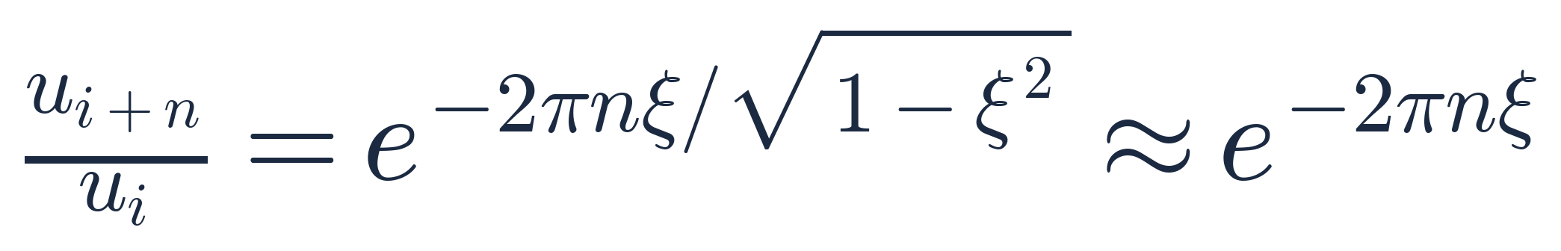
ANSWER 02 · 🔴 必背｜0 次給、2 次直接考
對數衰減率：把「量到的振幅」翻譯成「能算的 ξ」
定義與近似
n 圈之後還剩多少
🟠 完整通解（106-1 只給近似）
怎麼記：取「對數」正是因為衰減是等比而不是等差。δ≈2πξ 在 ξ<0.2 幾乎無誤差。106-1 要「來回震動 3 次後的振幅」，直接代 n=3 就好；102-1㈣ 問「由自由振動衰減數據推估黏滯阻尼比之基本原理」，考的是同一條的反方向。這條在 U1-1 是「定義」，在這裡是「取得 ξ 的三條入口之一」—— 另外兩條是遲滯迴圈與 Rayleigh 係數。
Notes:
答案是對數衰減率：delta 等於 n 分之一乘 ln，u i 除以 u i 加 n，約等於二 pi xi。之所以取對數，正是因為衰減是等比。這一條在整個流程裡的位置很值得講：模態解耦之後每一條方程式都要一個阻尼比，而阻尼比只有三個入口——量測衰減紀錄、量遲滯迴圈、或題目給你 Rayleigh 係數。這是第一個入口。一百零六年跟一百零二年兩題都直接考它，二十四年印出來零次。

Slide 12
回想卡 03 / 10
基礎激振與隔震 ★第二梯⑨
必背｜考卷不會給
傳到樓版的力要從 700 lb 降到 50 lb，求彈簧勁度。
該從哪一條式子開始？要隔得住，r 至少要多大？
提示：這一題是「反著走」—— 先定目標傳遞率，再反解 r、反解 ω、最後才是 k。分界值是一個根號。
蓋住下一頁，先在紙上寫出來 — 3 秒
Notes:
第三張回想卡，這是九十八年第二題的原題。篩分析機傳到樓版的力要從七百磅降到五十磅，求彈簧勁度。該從哪一條式子開始？要真的隔得住，頻率比至少要多大？提示：這一題是反著走的——先定目標傳遞率，再反解頻率比、反解 omega，最後才是勁度。分界值是一個根號。按暫停。

Slide 13
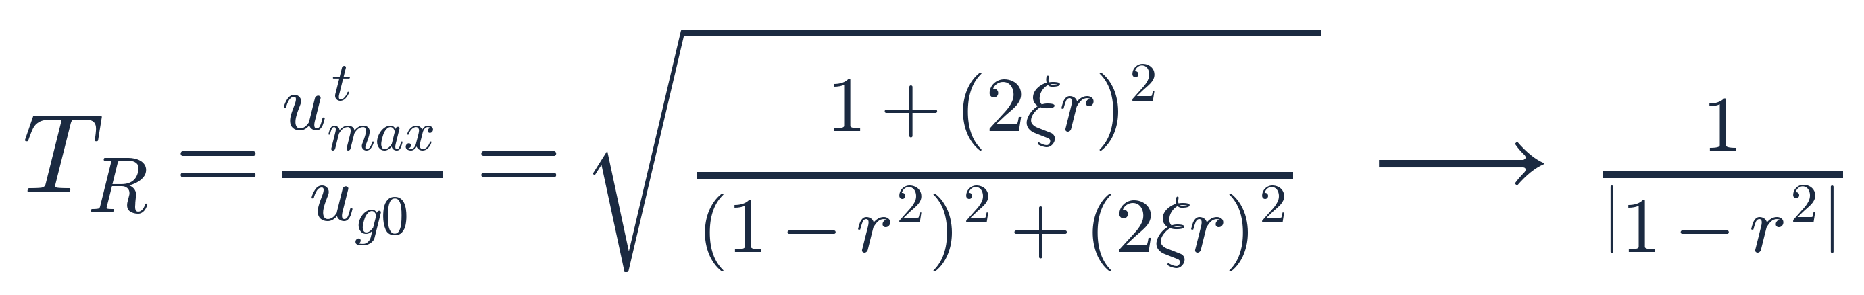
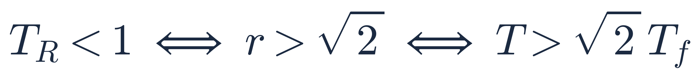
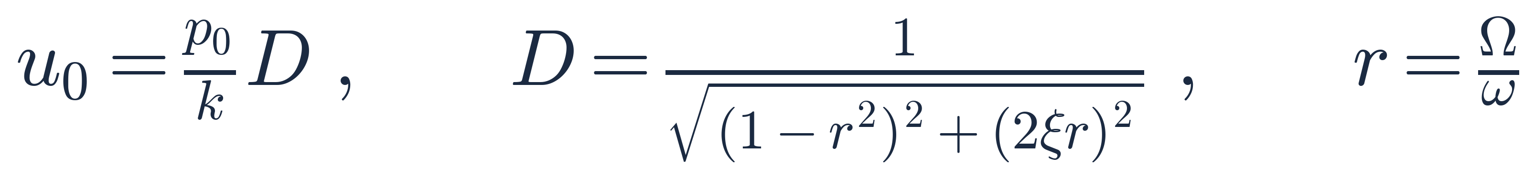
ANSWER 03 · 🔴 必背｜TR 與分界值 0 次印過
傳遞率：設計題其實是把公式倒過來解
支承運動：慣性項用絕對、彈簧項用相對
傳遞率
分界
🟠 力的放大（97-3 給過圖）
怎麼記：r=√2 時分子分母恰好相等，所以三條阻尼曲線交在 TR=1 那一點。過了這一點阻尼愈大 TR 反而愈高。98-2 連 ξ=0 都替你設好，就是不給式子：TR=1/(r²−1)=50/700 → r=3.87 → ω=Ω/3.87 → k=mω²。100-2、107-1、110-1 的第一步都是 base_exc 那條，符號混用整題就垮。
Notes:
答案分三段。第一段是基礎激振的運動方程式：慣性項用絕對位移，彈簧跟阻尼項用相對位移，整理出來右邊是負的 m 乘地表加速度。第二段是傳遞率。第三段是分界：傳遞率小於一等價於頻率比大於根號二。九十八年那題連阻尼比等於零都替你設好了，就是不給式子——傳遞率等於 r 平方減一分之一，等於五十除以七百，反解得到 r 等於三點八七，再回推 omega 跟 k。這是典型的「會用比會背更重要」。

Slide 14
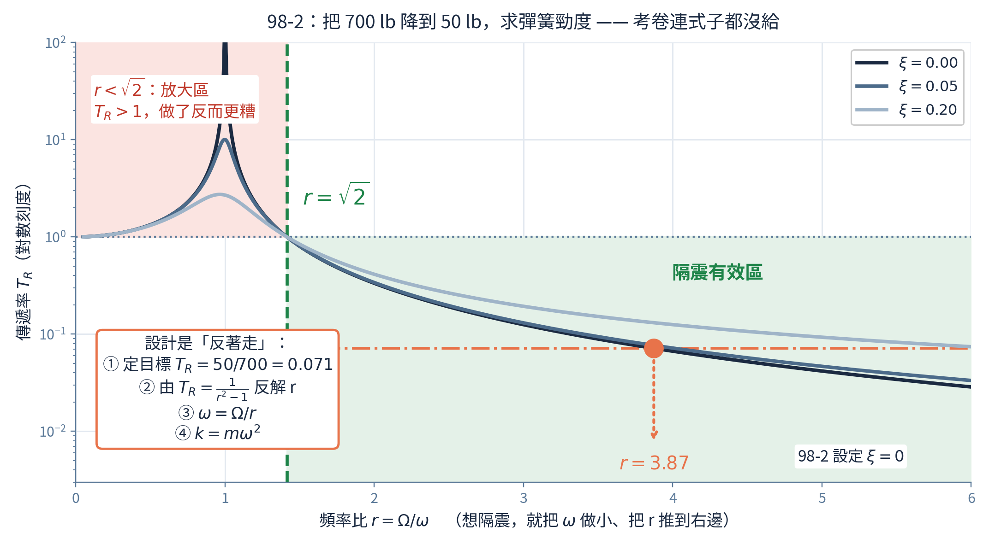
DIAGRAM 1 · 98-2 的解題路徑
隔震設計是沿著曲線「反著走」回去找 k
觀念解讀
① 由題目給的力比定出目標 TR = 50/700 = 0.071。
② 在 ξ=0 的曲線上反解 r：TR=1/(r²−1) → r=3.87。
③ ω=Ω/r（Ω 是機器轉速換算的激振頻率）→ ④ k=mω²，別忘了 m=W/g。
r<√2 是放大區：彈簧選太硬，隔震器反而把力放大 —— 這是實務上最貴的錯。
109-1 要你「推導動力放大因子與被動傳導比，並畫三條不同阻尼的曲線」。這張圖右半邊就是答案：過了 r=√2 之後，阻尼愈大傳遞率愈高，把「阻尼越大越好」寫上去會失分。
Notes:
帶你看這張圖怎麼走。紅色區是頻率比小於根號二的放大區，在這裡加隔震器反而把力放大，這是實務上最貴的錯。綠色區才是有效區。九十八年那題的路徑是：先由五十除以七百定出目標傳遞率零點零七一，在阻尼等於零的曲線上反解出頻率比三點八七，再回推 omega 跟勁度。另外注意右半邊三條曲線的相對位置：過了根號二之後，阻尼愈大傳遞率愈高，寫「阻尼越大越好」會失分。

Slide 15
回想卡 04 / 10
任意激振 ★第二梯⑩
必背｜考卷不會給
一個很短的撞擊或半正弦載重，求最大位移。
可以只用「衝量」算嗎？門檻在哪裡？
提示：105-1㈣ 明講「近似解即可，但需說明可以使用近似解的原因」—— 那個原因是一個比值，而那個比值的門檻沒有任何一年印過。
蓋住下一頁，先在紙上寫出來 — 3 秒
Notes:
第四張回想卡。一個很短的撞擊、或是半正弦形狀的載重，要求最大位移。可以只用衝量來算嗎？門檻在哪裡？提示：一百零五年第一題第四小問明講「近似解即可，但需說明可以使用近似解的原因」——那個原因是一個比值，而那個比值的門檻沒有任何一年印過。按暫停，寫下來。

Slide 16
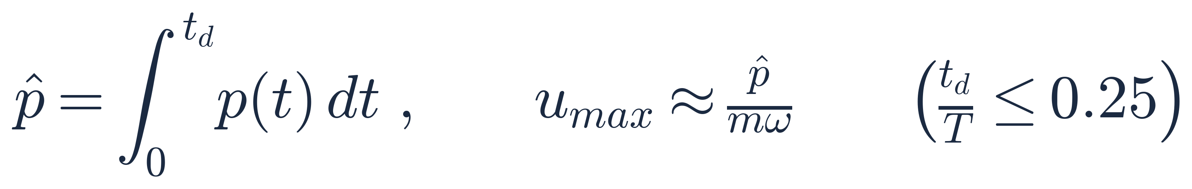
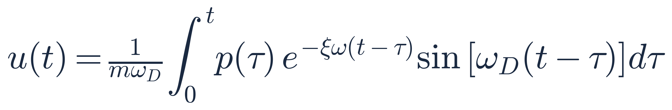
ANSWER 04 · 🔴 必背｜0 次給、3 次直接考
短脈衝：力還沒走完，結構還沒開始動 —— 只剩下衝量
衝量近似與適用門檻
🟠 通用解（104-3 印過變形版）
怎麼記：t_d 遠小於 T 時，載重期間位移還幾乎是零，能量全部進到「速度」裡 —— 動量定理 mv=p̂，再由 u_max=v/ω 得到 p̂/(mω)。門檻 0.25 就是「載重時間不到四分之一週期」。92-2 分段外力歷時、105-1㈣ 明講可用近似、110-2㈡ 半正弦短時載重，三次都靠它。95-1㈠ 則是整條 Duhamel 空白要你自己列。
Notes:
答案：先把外力對時間積分得到衝量 p hat，最大位移約等於 p hat 除以 m omega，適用條件是延時比週期小於等於零點二五。為什麼？因為載重時間遠小於週期的時候，載重期間結構幾乎還沒動，能量全部進到速度裡——動量定理 m v 等於 p hat，再用 u max 等於 v 除以 omega 就得到了。這個推法比死背式子可靠，而且一百零五年要的正是「說明原因」，你講得出這段就有分。

Slide 17
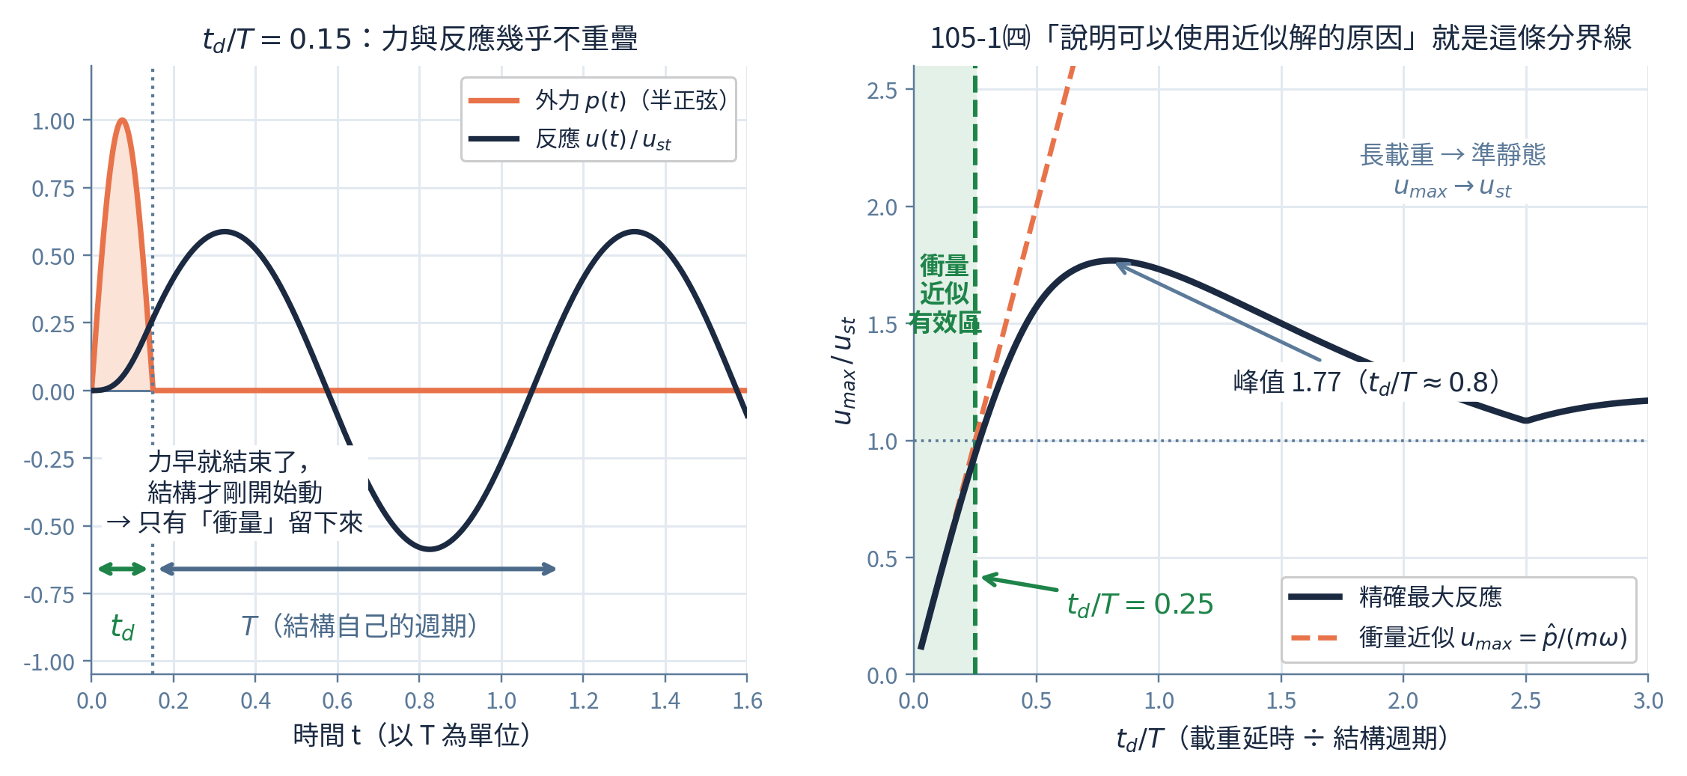
DIAGRAM 2 · 那個 0.25 是怎麼來的
延時除以週期，把載重分成三個世界
觀念解讀
t_d/T ≤ 0.25：衝量區。力早就結束了結構才開始動，只有 p̂ 留下來，誤差在 6% 以內。
t_d/T ≈ 0.8：共振式的最不利點，最大反應約 1.77 倍靜態值 —— 這才是設計上最危險的比值。
t_d/T 很大：準靜態，u_max 趨近 u_st，動力效應消失。
同一個載重打在不同建築上，可能落在三個不同的區 —— 所以判準是比值，不是「秒數多短」。
左圖畫的正是 t_d/T=0.15 的情況：橘色的力在很早就結束了，藍色的反應才剛起步，之後整段都是自由振動。這張圖就是 105-1㈣「說明可以使用近似解的原因」的圖解版。
Notes:
這張圖要講的是：載重「短不短」不是看秒數，是看它跟結構週期的比值。左邊是延時比週期等於零點一五的情況，橘色的力早就結束了，藍色的反應才剛起步，後面整段都是自由振動。右邊把這個比值掃過去：小於零點二五是衝量區，近似誤差在百分之六以內；零點八附近反而是最不利點，最大反應約一點七七倍；再往右就變成準靜態，動力效應消失。同一個爆炸打在不同建築上，可能落在三個不同的區。

Slide 18
回想卡 05 / 10
MDOF 特徵值問題 ★第一梯②
必背｜考卷不會給
三層剪力屋架要求 ω_n 與 {φ}_n。第一行怎麼寫？
[K] 的九個元素分別是什麼？
提示：[K] 有一格最常被填錯 —— 想想最頂層的「上面」還有沒有東西。另外，沒有質量的自由度該怎麼處理？
蓋住下一頁，先在紙上寫出來 — 3 秒
Notes:
第五張回想卡。三層剪力屋架，要求各振態的頻率跟振型，第一行怎麼寫？勁度矩陣的九個元素分別是什麼？提示：這個矩陣有一格最常被填錯，想想最頂層的上面還有沒有東西。另外附帶一問：如果模型裡有沒有質量的自由度，比如轉角，該怎麼處理？按暫停。

Slide 19
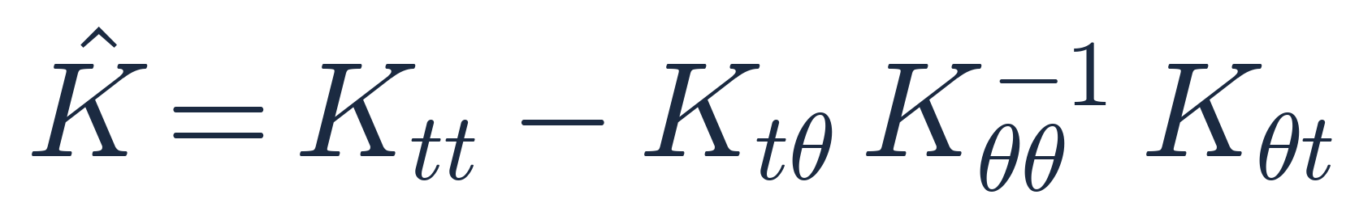
ANSWER 05 · 🔴 必背｜24 年出場最多的一條，印出來的次數是 0
至少十題以它開場：91-1、94-2、97-1、104-2、105-1、108-1、108-2、112-2、113-1、114-2
特徵值問題
剪力屋架的三對角規律
沒有質量的自由度 → 凝縮掉
怎麼記：det=0 是因為要有非零解。三對角的規律是「對角＝上下兩層勁度相加、次對角＝該層勁度取負號」，而最頂層沒有上一層，所以右下角只有 k_N —— 這一格漏掉，特徵值全錯。靜態凝縮的判準只有一句：沒有質量的自由度才可以凝縮。111-1 白紙黑字要你「利用靜態濃縮方法將勁度矩陣以及質量矩陣濃縮為 2 自由度」，卻不給式子。
Notes:
答案：K 減 omega 平方 M 乘振型等於零，要有非零解，所以行列式等於零。剪力屋架的勁度矩陣一定是三對角：對角是上下兩層勁度相加，次對角是該層勁度取負號，而最頂層沒有上一層，所以右下角只有 k N。這一格是最常錯的地方。至於靜態凝縮，判準只有一句話：沒有質量的自由度才可以凝縮。一百一十一年第一題白紙黑字要你用靜態濃縮把矩陣縮成兩個自由度，就是不給式子。

Slide 20
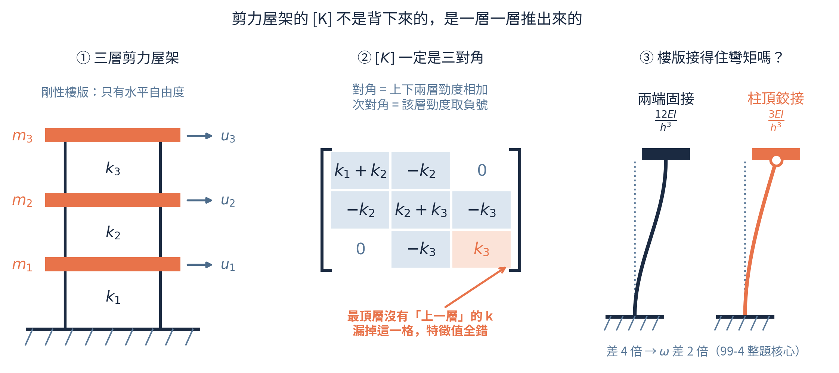
DIAGRAM 3 · [K] 不是背下來的
一層一層推出來：對角相加、次對角取負、頂層少一項
觀念解讀
剛性樓版假設 → 每層只剩一個水平自由度 → 矩陣才會是 3×3 而不是 9×9。
第 i 層的樓版被上下兩根「彈簧」夾住，所以對角是 k_i+k_{i+1}；連到鄰層的那一項取負號。
最頂層上面沒有東西，右下角只有 k_N —— 這一格是最常見的失分點。
k 本身還要先由邊界條件決定：柱頂固接 12EI/h³、柱頂鉸接 3EI/h³，差 4 倍。
99-4 整題核心就是「固接-固接 vs 鉸接-固接」的頻率比與崩塌側力；94-2 還要你先由 50×50 cm 斷面自己算 I。所以這一格其實是兩層判斷：先定每根柱的 k，再組三對角。
Notes:
帶你看這三張。左邊是剛性樓版假設，因為它，每層才只剩一個水平自由度，矩陣才會是三乘三。中間是矩陣：第 i 層的樓版被上下兩根彈簧夾住，所以對角是這兩層勁度相加，連到鄰層那一項取負號；最頂層上面沒有東西，所以右下角只有 k 三。右邊提醒你，每一個 k 本身還要先由邊界條件決定，柱頂固接跟柱頂鉸接差四倍。所以這一格其實是兩層判斷。

Slide 21
回想卡 06 / 10
正交性與模態參數 ★第一梯③
會給但別賭｜有沒給的先例
Γ_n 與有效模態質量 M_n* 怎麼定義？
哪一個會隨振型的正規化方式而改變？
提示：104-3 那年把 L_n 與 M_n 兩個零件都印出來了，就是沒印它們怎麼組起來。想想什麼量不該隨你縮放振型而改變。
蓋住下一頁，先在紙上寫出來 — 3 秒
Notes:
第六張回想卡。模態參與係數跟有效模態質量怎麼定義？其中哪一個會隨你怎麼正規化振型而改變？提示：一百零四年第三題那年把 L n 跟 M n 兩個零件都印出來了，就是沒印它們怎麼組起來——那是二十四年唯一一次露臉。想想看，什麼量不該隨你把振型放大縮小而改變。按暫停。

Slide 22
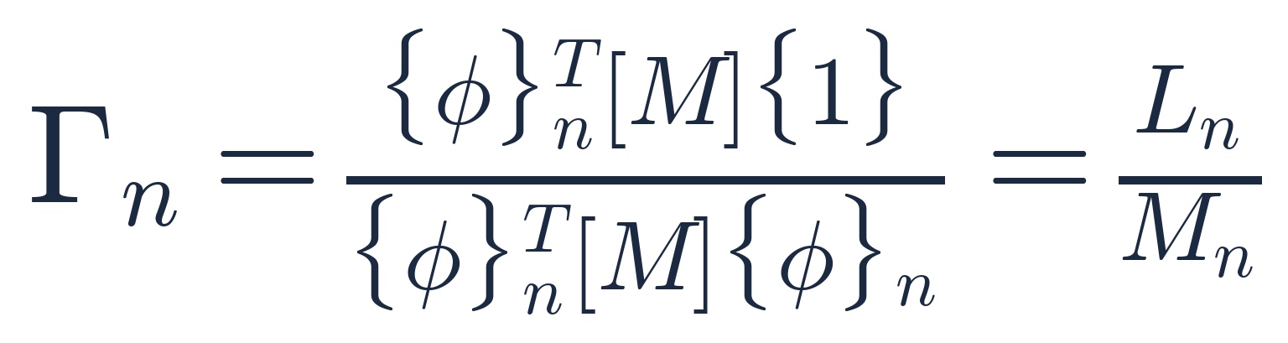
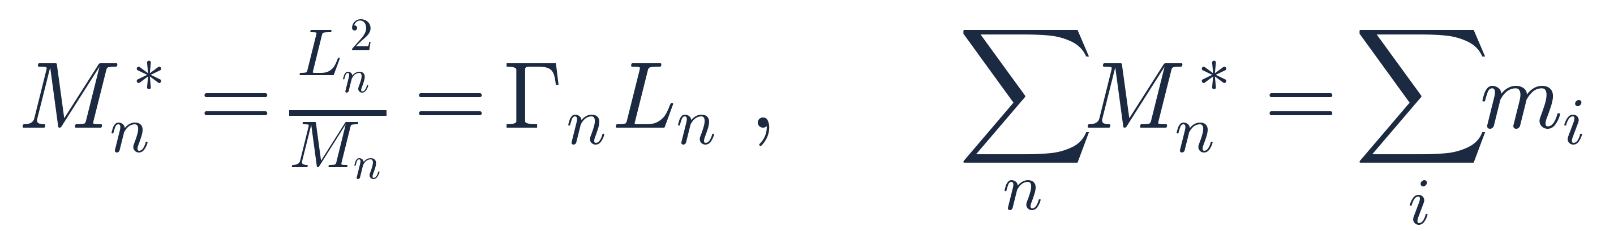
ANSWER 06 · 🟠 別賭｜只有 104-3 露過臉，其餘 8 年全空白
Γ 會變、M* 不會變 —— 這就是那個免費檢查工具的來源
參與係數
有效模態質量與總和性質
背後的理由：正交性
怎麼記：分子 L_n 不變、分母 M_n 隨正規化改變，所以 Γ_n 會變；但 M_n*=L_n²/M_n 是「兩者的比」，縮放剛好約掉，它是真正的物理量，總和必然回到總質量。95-2㈡ 問有效質量佔總質量的百分比、109-3 用 95% 累積質量準則決定取幾個振態、113-1㈣ 直接要你驗證總和等於總質量 —— 它把檢查工具本身變成了考題。
Notes:
答案：參與係數是 L n 除以 M n，其中 L n 是振型轉置乘質量矩陣乘全一向量，M n 是振型轉置乘質量矩陣乘振型。有效模態質量等於 L n 平方除以 M n。關鍵在這裡：分子不隨正規化改變，分母會，所以 Gamma 會變；但有效模態質量是兩者的比，縮放剛好約掉，它是真正的物理量。所以所有振態的有效模態質量加起來一定等於總質量，這是免費的自我檢查。一百一十三年直接把這個檢查工具變成了考題。

Slide 23
回想卡 07 / 10
反應譜與模態組合 ★第一梯④
必背｜考卷不會給
拿到 Γ_n、{φ}_n 與 T_n 之後，
各振態的最大位移、慣性力、基底剪力怎麼算？
提示：三個量用的譜值不一樣。選錯一個，數字會差一個 ω²，而且 109-3 給你的表只有譜位移。
蓋住下一頁，先在紙上寫出來 — 3 秒
Notes:
第七張回想卡，這是整條主線的心臟。拿到參與係數、振型跟週期之後，各振態的最大位移、慣性力、還有基底剪力分別怎麼算？提示：這三個量用的譜值不一樣，選錯一個數字會差一個 omega 平方。而且一百零九年第三題給你的表只有譜位移，你得自己知道怎麼換回加速度。按暫停，寫下來。

Slide 24
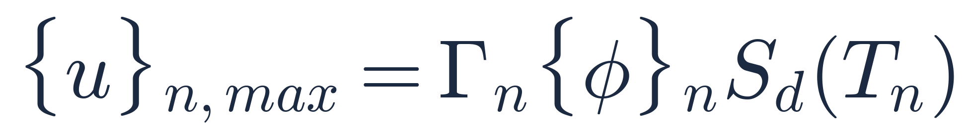
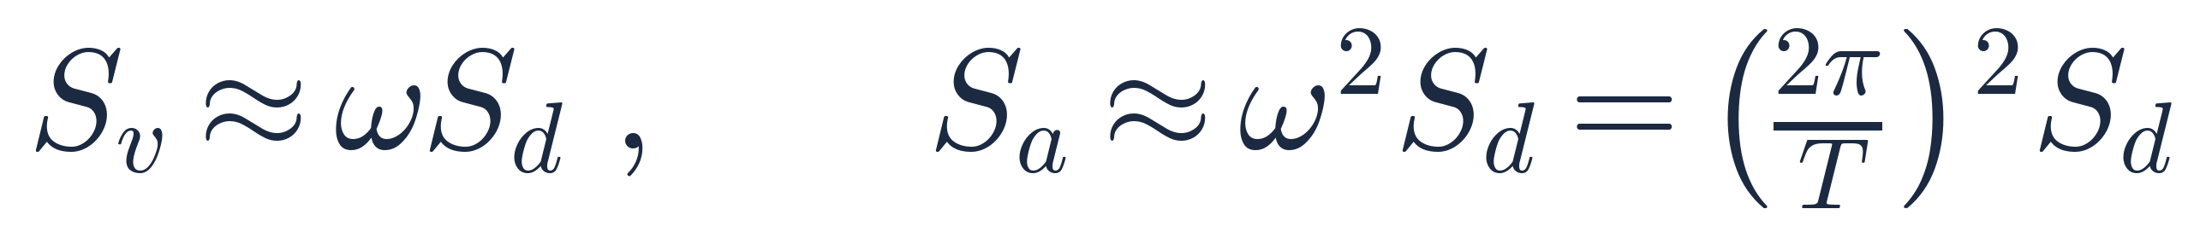
ANSWER 07 · 🔴 必背｜0 次給、6 題直接靠它
位移用 S_d、力用 S_a、剪力用 M* —— 三條鏈子不能接錯
各振態最大位移
慣性力與基底剪力
🟠 三個譜值互換（107-2 給過）
怎麼記：位移是「振型 × 參與係數 × 譜位移」；力多乘一個 [M]、把 S_d 換成 S_a；基底剪力則是把整個振態壓成一個等效質量 M_n* 再乘 S_a —— 這就是為什麼 M* 叫「有效模態質量」。91-4 鄰棟碰撞防震間距、93-5、103-1、105-4、109-2、111-3 六題全靠這三條，24 年 0 次提示。
Notes:
答案：位移是參與係數乘振型乘譜位移；慣性力是參與係數乘質量矩陣乘振型乘譜加速度，如果譜以 g 的倍數給，記得乘回 g；基底剪力最漂亮，直接是有效模態質量乘譜加速度——這就是為什麼它叫有效模態質量，它把整個振態壓成一個等效的單自由度質量。九十一年的鄰棟碰撞防震間距那題到一百一十一年第三題，六題全靠這三條，二十四年零次提示。

Slide 25
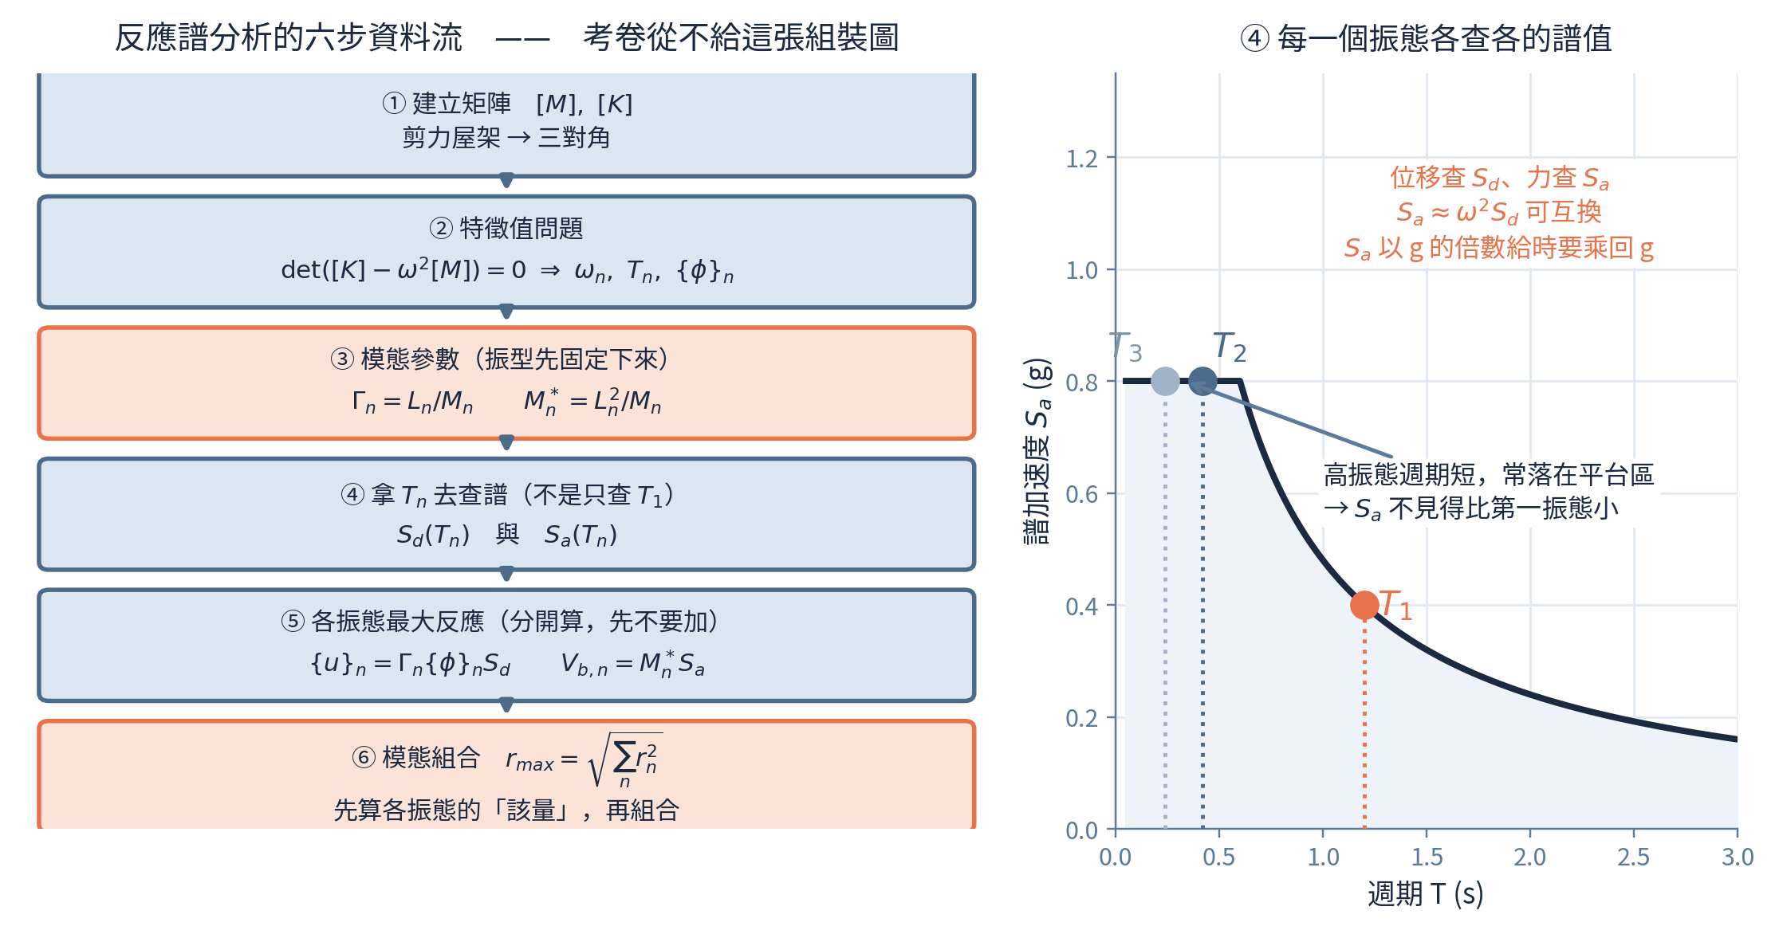
DIAGRAM 4 · 一整題長什麼樣子
從 [M]、[K] 到設計值的六步資料流
觀念解讀
③ 之前振型可以任意縮放，③ 之後就不行了 —— Γ_n 與 M_n* 必須用同一組振型算完。
④ 是最常被跳過的一步：每個振態拿「自己的 T_n」去查譜，不是通通用 T_1。
高振態週期短，常落在反應譜的平台區，S_a 不見得比第一振態小 —— 但它的 M* 小，所以貢獻仍然小。
⑤ 一定要「各振態分開算完」才進 ⑥，不能先把振態加起來再算力。
右圖是同一張反應譜上讀三次值。位移查 S_d、力查 S_a，兩者用 S_a≈ω²S_d 互換；109-3 給的是譜位移表，你得自己換回去。
Notes:
這張圖把一整題攤開來。左邊六步：建矩陣、解特徵值、算模態參數、查譜、各振態反應、最後組合。有兩個地方特別容易掉。第一，第三步之後振型就不能再改縮放了，參與係數跟有效模態質量必須用同一組振型算完。第二，第四步是最常被跳過的：每個振態要拿自己的週期去查譜，不是通通用第一振態。右邊就是在同一張譜上讀三次值，高振態週期短，往往落在平台區，譜加速度不見得比第一振態小。

Slide 26
回想卡 08 / 10
模態組合 ★第一梯⑤
必背｜考卷不會給
七題點名「以 SRSS 疊加」，式子怎麼寫？
真正被扣分的其實不是式子 —— 那是什麼？
提示：想像你先把各振態的樓層位移加起來，再回推層剪力。哪裡不對？另外，什麼情況下 SRSS 會低估？
蓋住下一頁，先在紙上寫出來 — 3 秒
Notes:
第八張回想卡。七題點名要以 SRSS 疊加，式子怎麼寫？但真正被扣分的其實不是式子本身，那是什麼？提示：想像你先把各振態的樓層位移加起來，再回推層剪力，哪裡不對？另外再想一個：什麼情況下 SRSS 會低估？按暫停。

Slide 27
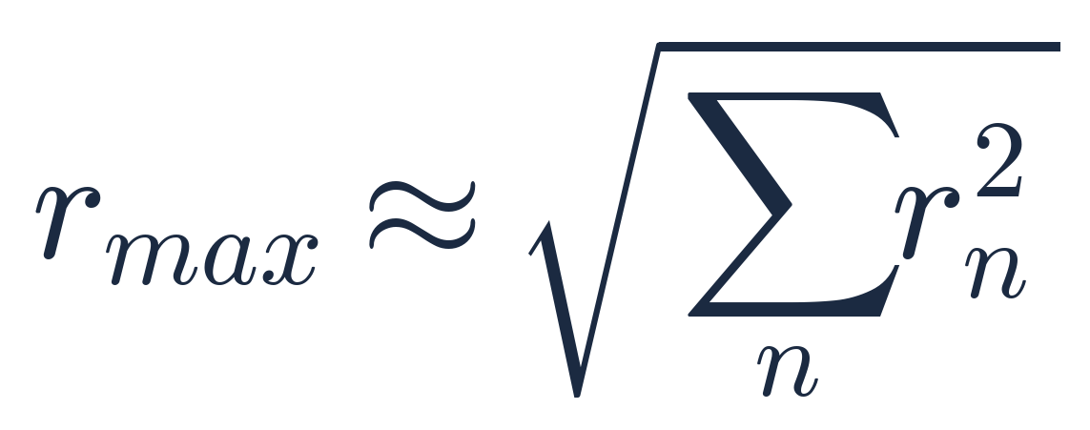
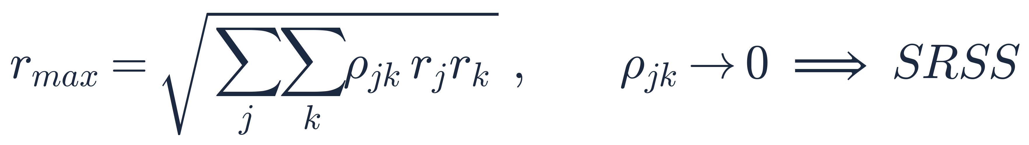
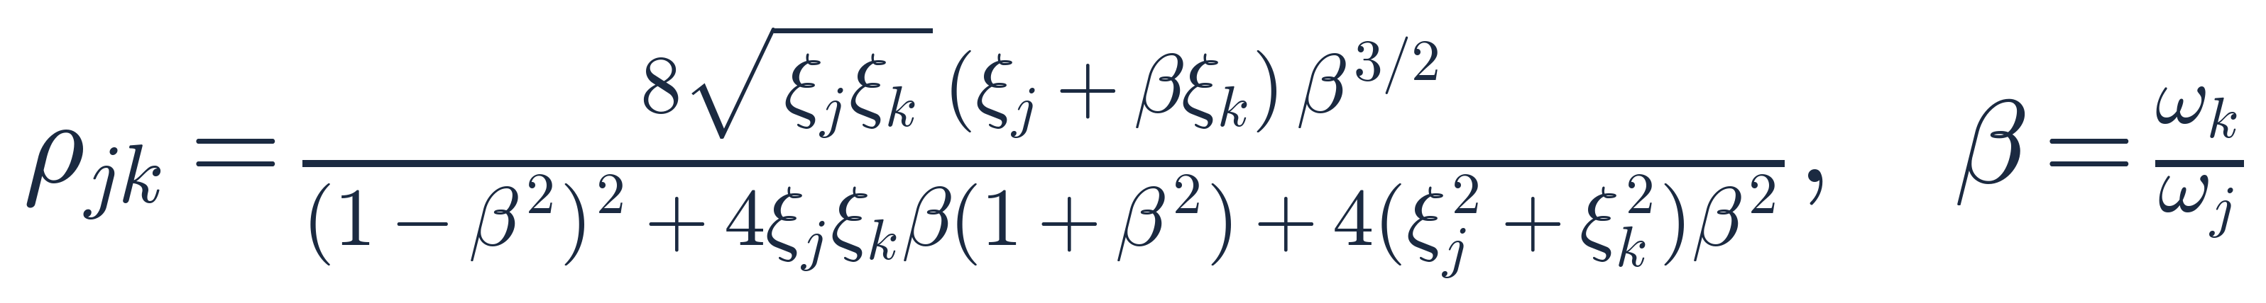
ANSWER 08 · 🔴 必背｜0 次給、7 次點名
SRSS 短到不像會扣分 —— 失分點在「次序」與「適用條件」
SRSS
🟢 CQC 與退化條件（109-3 有給）
🟢 相關係數全式（109-3 印過）
怎麼記：SRSS 假設各振態的峰值不同時發生，所以能量式相加。兩個關鍵判斷都沒印過：① 次序 —— 規範要的是「先算各振態的該量（層剪力就是層剪力），再組合」，不是先組合位移再回推；② 適用條件 —— 頻率密集（β≈1）時各振態高度相關，SRSS 會低估，要改用 CQC；反過來頻率分離時 ρ_jk→0，CQC 自動退化成 SRSS。109-3 是 24 年唯一標「參考公式」的一頁，印的正是 CQC 全式。
Notes:
答案：SRSS 就是各振態反應平方和再開根號。它假設各振態的峰值不會同時發生，所以用能量的方式相加。兩個關鍵判斷考卷都沒印過。第一是次序：規範要的是先算各振態的那個量本身，層剪力就算層剪力，再組合；不是先把位移組合起來再回推剪力，那樣是錯的。第二是適用條件：頻率很接近的時候各振態高度相關，SRSS 會低估，要改用 CQC。

Slide 28
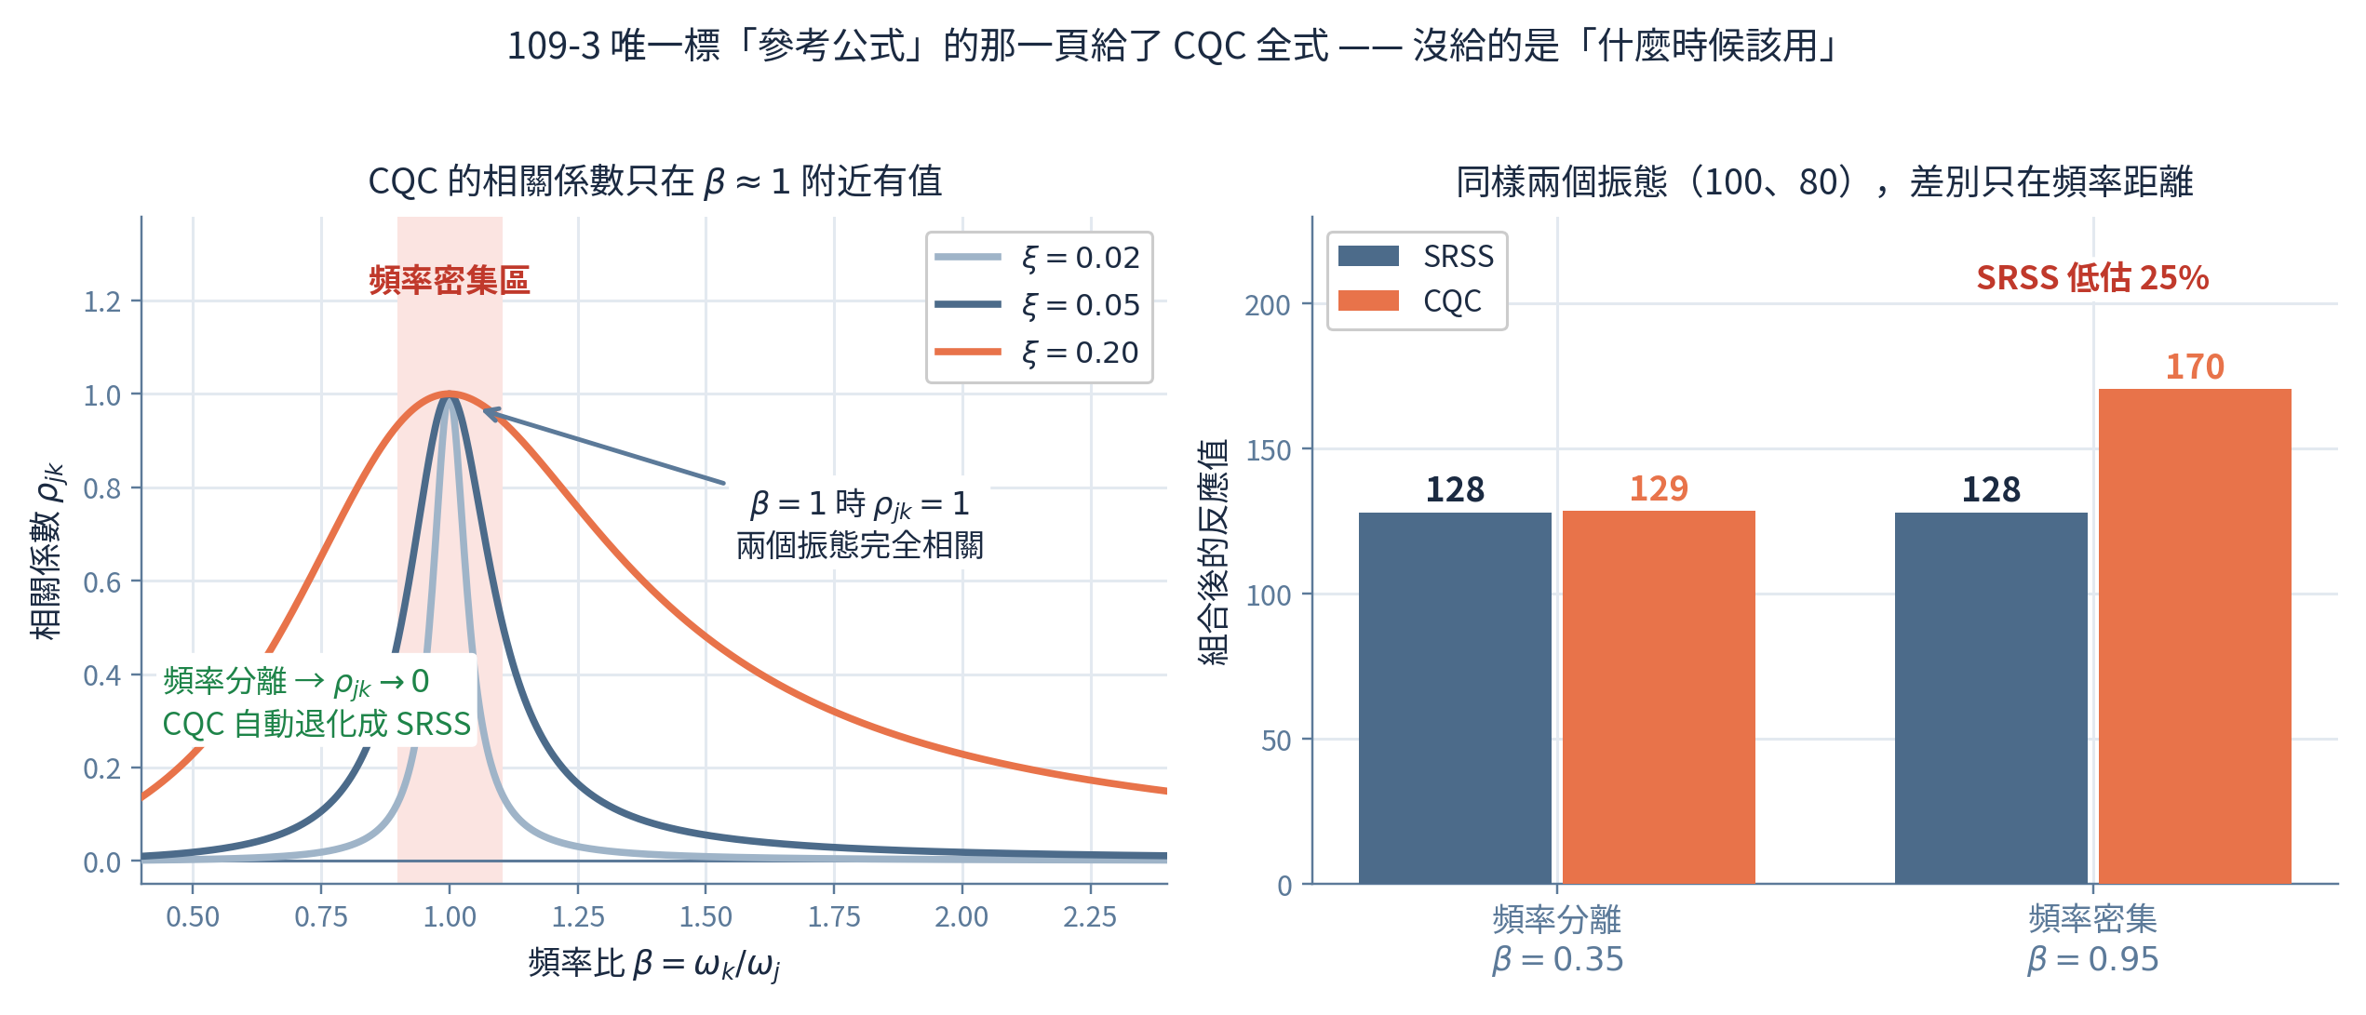
DIAGRAM 5 · 109-3 給了式子，沒給判斷
頻率距離決定 SRSS 夠不夠用
觀念解讀
ρ_jk 只在 β≈1 附近才有值；離開 1 之後迅速掉到接近 0。
阻尼比愈大，這座「山」愈寬 —— 高阻尼結構更容易出現振態相關。
同樣是 100 與 80 兩個振態：頻率分離時 CQC 幾乎等於 SRSS，頻率密集時 SRSS 低估 25%。
典型會遇到頻率密集的情況：平面不規則的扭轉振態與平移振態靠得很近。
「頻率分離時 ρ_jk→0、CQC 退化為 SRSS」這句判斷，考卷從沒印過，而那才是拿分的地方。CQC 全式背它 CP 值最低 —— 它只考過一次，那一次就給了。
Notes:
這張圖在講一件事：要不要用 CQC，看的是頻率距離。左邊，相關係數只在頻率比接近一的時候才有值，離開一之後很快掉到接近零；阻尼比愈大，這座山愈寬。右邊用同樣兩個振態一百跟八十做對照：頻率分離的時候 CQC 幾乎等於 SRSS，頻率密集的時候 SRSS 低估百分之二十五。實務上最常遇到頻率密集的情況，是平面不規則的建築，扭轉振態跟平移振態靠得很近。

Slide 29
回想卡 09 / 10
阻尼模型 ★第二梯⑦
必背｜考卷不會給
模態解耦後，每條 SDOF 方程式都要一個 ξ_n。
題目只給 [C]=a₀[M]+a₁[K]，ξ_n 從哪裡來？
提示：把 [C] 夾在振型之間做正交化，左右兩邊各會冒出什麼？另外，112-2 給的是 1 Hz 與 5 Hz。
蓋住下一頁，先在紙上寫出來 — 3 秒
Notes:
第九張回想卡。模態解耦之後，每一條單自由度方程式都需要一個自己的阻尼比。題目給你 C 等於 a 零 M 加 a 一 K，還有兩個振態的阻尼比，中間那條關係式從哪裡來？提示：把阻尼矩陣夾在振型之間做正交化，左右兩邊各會冒出什麼？另外提醒一句，一百一十二年給的是一赫茲跟五赫茲。按暫停。

Slide 30

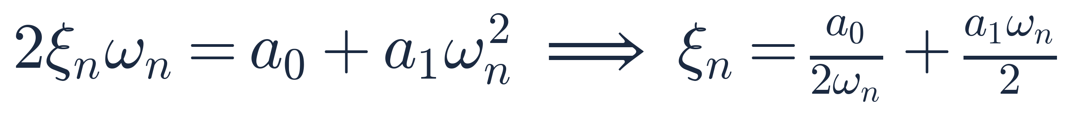
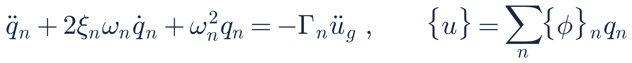
ANSWER 09 · 🔴 必背｜3 次考、3 次沒給
模型式考卷會給，把它變成 ξ_n 的那一步不會給
🟢 模型式（112-2、114-3 有印）
🔴 關鍵一步（0 次印）
它要餵進去的地方
怎麼記：φᵀCφ = a₀M_n + a₁K_n = a₀M_n + a₁ω_n²M_n，除以 2ω_nM_n 就是 ξ_n。結論一起記：a₀ 項是雙曲線壓低頻、a₁ 項是直線壓高頻，兩個指定點之間的振態阻尼比一定低於指定值。112-2 給 1 Hz 與 5 Hz、114-3 明文提醒「頻率單位應該轉換為角頻率，而非 Hz」—— 直接代 1 和 5 整題就毀了。
Notes:
答案：二 xi n omega n 等於 a 零 加 a 一 omega n 平方，整理成 xi n 等於 a 零 除以二 omega n，加上 a 一 omega n 除以二。推法是把阻尼矩陣夾在振型之間正交化，會得到 a 零 乘模態質量 加 a 一 乘模態勁度，而模態勁度等於 omega 平方乘模態質量。要一起記的結論是：a 零 專門壓低頻、a 一 專門壓高頻，夾在兩個指定點中間的振態阻尼比一定低於你指定的值，這是 Rayleigh 阻尼公認的缺點。

Slide 31
回想卡 10 / 10
化約法與連續體 ★第二梯⑥
必背｜考卷不會給
煙囪、橋墩這種連續體要估基本週期。
m*、k* 怎麼寫？估出來的 ω 是偏高還是偏低？
提示：k* 有兩項，第二項跟軸壓有關，是 91-2 求臨界載重的唯一入口。至於偏哪一邊 —— 想想「假設一條形狀」等於多做了什麼。
蓋住下一頁，先在紙上寫出來 — 3 秒
Notes:
最後一張回想卡。煙囪、橋墩這種連續體，要估基本週期。廣義質量跟廣義勁度怎麼寫？而且估出來的 omega 是偏高還是偏低？提示：廣義勁度有兩項，第二項跟軸壓有關，那是九十一年第二題求臨界載重的唯一入口。至於偏哪一邊，想想「假設一條形狀」等於多做了什麼事。按暫停，寫下來。

Slide 32
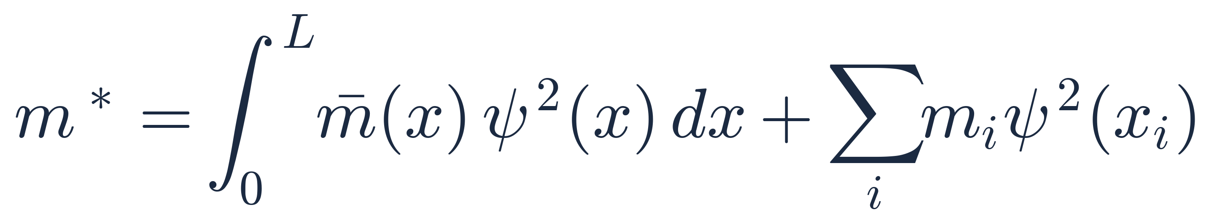
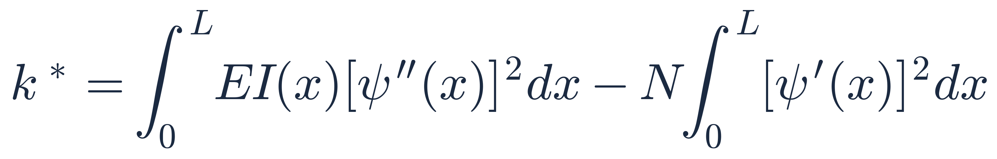
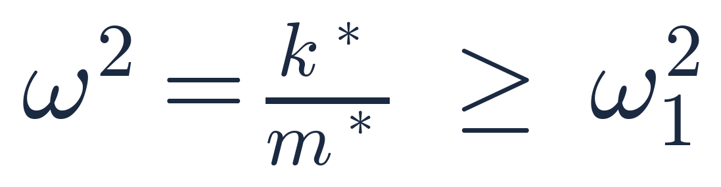
ANSWER 10 · 🔴 必背｜0 次給、5 題直接考
假設一條形狀 = 多加了約束 = 結構變硬 = ω 一定偏高
廣義質量
廣義勁度（第二項是幾何勁度）
Rayleigh 商是上界
🟢 橋梁版的同一件事（3/3 給）
怎麼記：ω 偏高 → T 偏低 → 反應譜上取到的地震力偏大 → 規範用它偏保守。這個「方向感」沒有任何一年提示過，卻是 106-4㈠ 要的答案。k* 第二項漏掉，就答不出 91-2「振動週期與 N/N_cr 的關係」。98-1 甚至連形函數 Ψ(x)=(x/L)²(3/2−x/2L) 都替你寫好了，就是不給 m*、k* 的定義。橋梁 γ/β 有兩種寫法：91 年印 T=2.01√(γ/β)（g 用 cm/s²），99／113 年印 2π√(γ/βg)。
Notes:
答案：廣義質量是分布質量乘形函數平方積分，再加上集中質量那幾項；廣義勁度第一項是 EI 乘二階微分平方積分，第二項是負的 N 乘一階微分平方積分，那一項就是幾何勁度。至於偏哪一邊：你假設一條形狀，等於幫結構多加了約束，結構變硬，所以估出的 omega 一定偏高、週期偏低、地震力偏大，方向是偏保守的。這個方向感沒有任何一年提示過，卻正是一百零六年第四題要的答案。

Slide 33
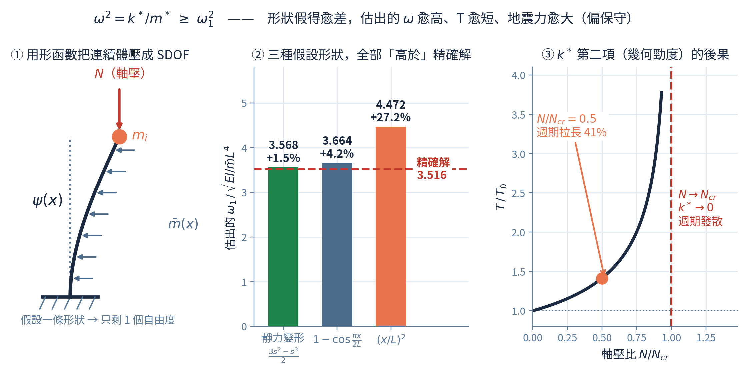
DIAGRAM 6 · 為什麼一定是上界
形狀假得愈差，估出的 ω 愈高
觀念解讀
假設 ψ(x) 就是宣告「結構只能這樣變形」—— 多了約束，勁度被高估，ω 跟著被高估。
同一根懸臂：靜力變形曲線只差 1.5%、1−cos 差 4.2%、(x/L)² 差 27% —— 但三個都在精確解「上面」。
所以形函數要盡量像真的變形：用均佈靜載重的變形曲線幾乎都夠準（92-5 用的就是層間變位）。
k* 的第二項讓軸壓吃掉勁度：N 逼近 N_cr 時 k*→0，週期發散。這是 91-2 的整題入口。
106-4㈠ 要你知道它是上界；93-5㈠ 用 Rayleigh 商求 T_1；92-5 用給定的層間變位配雷利法求基本週期。三題問的是同一件事的三個面向：怎麼算、算出來偏哪邊、形狀怎麼挑。
Notes:
這張圖解釋為什麼一定是上界。你假設一條形狀，等於宣告結構只能這樣變形，那是多加了約束，結構就變硬，omega 就被高估。中間那張長條圖用同一根懸臂比三種假設：靜力變形曲線只差百分之一點五，一減 cos 差百分之四點二，x over L 平方差到百分之二十七——但三個都在精確解上面，沒有例外。右邊是廣義勁度第二項的後果：軸壓愈大勁度被吃掉愈多，逼近臨界載重時週期發散。

Slide 34
CONCEPT ONLY · 沒有式子長相，一樣要背
四條「判斷題」—— 它們比公式更不會被印出來
正交性是模態疊加合法的唯一理由
靜態凝縮的判準只有一句
正交性讓 [M]、[K] 同時對角化，N 個耦合方程才拆得成 N 個獨立 SDOF。
105-1㈢「利用振態疊加法分解完成後之兩個未耦合單自由度系統之運動方程式」。
111-1㈡「建立第一及第二振態運動方程式」—— 兩年都只講名詞不給式。
105-3 由三個振態圖反推樓層質量，靠的正是質量正交性，而且它要你「說明計算原理」。
只有「沒有質量的自由度」才可以凝縮 —— 有質量就有慣性力，不能靜態消去。
剪力屋架模型裡的轉角自由度、105-2 與 106-2 的旋轉自由度都是這樣趕走的。
111-1 明講要用靜態濃縮縮成 2 自由度，公式空白。
凝縮之後質量矩陣不變、勁度矩陣變小，這一句常是論述題的給分點。
第三梯的三條只背判斷
譜值與量綱的四句話
CQC：頻率密集（β≈1）才需要；頻率分離時它自動退化成 SRSS。
橋梁 γ/β：u(x) 要用「均佈靜力側向載重下的變位」那一組；91-3㈢ 問載重改成 2w(x) 週期要不要修正 —— 答案是不用，因為 γ/β 對 w 齊次。
連續梁 ω_n：112-1㈡ 把答案先印給你要你補推導。要的是「分離變數 → 四階常微分 → 邊界條件定 n」這條路。
S_v≈ωS_d、S_a≈ω²S_d=(2π/T)²S_d，只有 ξ=0 時完全相等。
109-3 給的是「譜位移」表，要自己換回加速度才能算力。
S_a 以 g 的倍數表示時，要乘回 g=9.8 m/s² 才能與質量相乘得力。
位移用 S_d、力用 S_a、基底剪力用 M_n*S_a —— 三條鏈子背起來只要一句話。
Notes:
這四條沒有式子的長相，但一樣要背，而且更不會被印出來。第一，正交性是模態疊加合法的唯一理由，這句話本身就是給分點。第二，靜態凝縮的判準只有一句：只有沒有質量的自由度才可以凝縮。第三，第三梯那三條凡考必給，你改成背判斷就好。第四，譜值跟量綱的四句話——尤其是譜加速度以 g 的倍數給的時候要乘回九點八，這是這一科最常見的量綱錯。

Slide 35
TRAPS · 四個都有年份佐證
考場上真正會扣你分的四件事
!
106 年的假象：給得多 ≠ 給到位
!
104 年不是送分題
它給了 ω=√(k/M)、ω_D=√(1−ξ²)ω、√(1+ξ²)≈1、tan⁻¹ξ≈0 四條提示，看起來很慷慨 —— 但題目要「來回震動 3 次後的振幅」，唯一用得上的對數衰減率沒給。正確做法：拿到考卷先確認「這一題真正需要的那一條」在不在提示裡，不要被提示的數量安撫。
它印出 U₀(t)=(L₁²/M₁)ω₁V₁(t)、M₁、L₁、f_si 一整串，但題目寫的是「請證明」—— 把式子抄一遍拿不到分，要寫出從模態解耦、到 Duhamel 積分、再到基底剪力的完整推導。正確做法：看到考卷印了長式子，先問它是「給你用的」還是「要你證的」。
!
SRSS 的次序反了，數字全錯而且看不出來
!
單位是本科最大的分數黑洞
規範要的是「先算各振態的層剪力，再 SRSS 組合」，不是「先把各振態位移組合起來，再回推層剪力」。後者會低估。正確做法：把「要什麼量，就對什麼量做組合」寫成一句口訣；同時檢查頻率是否密集，密集就改 CQC。
m=W/g（tf·s²/cm）；ξ=5% 代 0.05 不是 5；S_a 以 g 的倍數給時要乘回 g；114-3 明文提醒「頻率單位應轉為角頻率，而非 Hz」，112-2 給 1 Hz／5 Hz 是同一個陷阱。正確做法：草稿紙第一行先把 W、ξ、f、S_a 全部換成 m、小數、ω、絕對值之後再開始算。
Notes:
四個踩雷點，快速過。第一，一百零六年給了四條提示，唯獨漏掉題目真正需要的那一條——給得多不等於給到位。第二，一百零四年印了一整串式子，但題目寫的是「請證明」，抄一遍拿不到分。第三，SRSS 的次序反了，數字會低估而且你看不出來。第四，單位，草稿紙第一行先把四個量換好再開始算。

Slide 36
CHEAT SHEET 1 / 3 · 截圖存手機
考前十分鐘 ①：反應譜分析主線與第二梯
🔴 各振態最大位移 ★
🟠 有效模態質量 ★
🟠 模態參與係數 ★
🔴 SRSS ★
🔴 柱勁度 12 vs 3
🔴 短脈衝與 t_d/T 判準
🔴 傳遞率 TR
🔴 對數衰減率
🔴 Rayleigh 商（上界）
Notes:
第一頁速查表，放的是反應譜分析主線加上第二梯那幾條。標星號的四條就是第一梯裡最常被考、卻二十四年零次印出的。考前十分鐘至少把這九條默寫一次。截圖存手機。

Slide 37
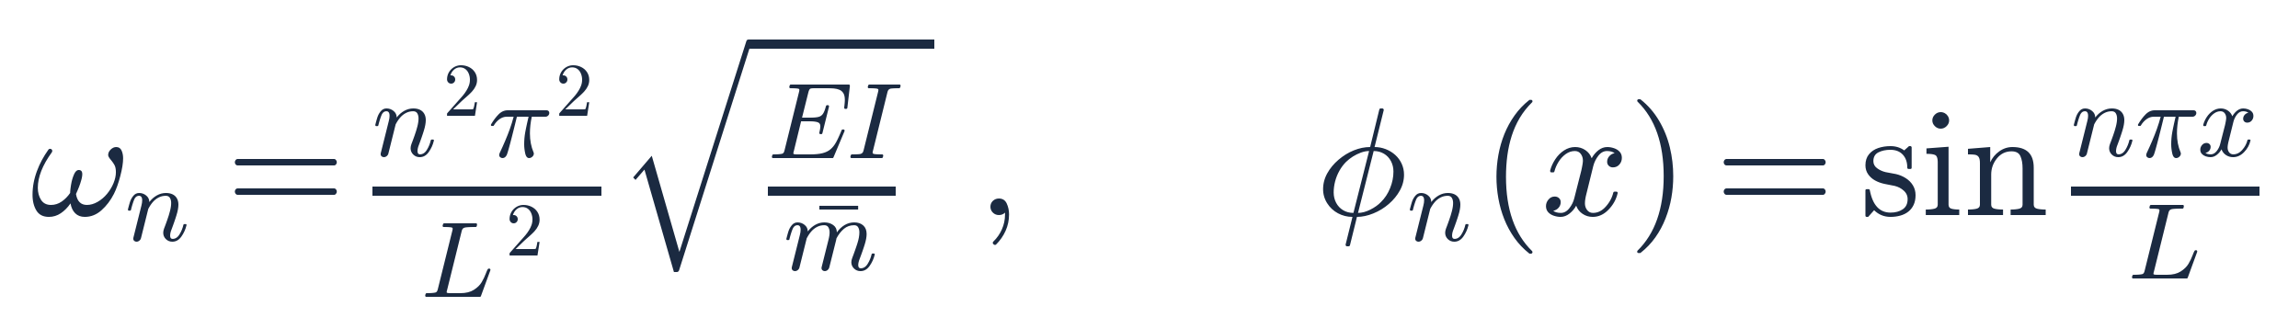
CHEAT SHEET 2 / 3 · 截圖存手機
考前十分鐘 ②：化約法、任意激振與第三梯
🔴 廣義質量 m*
🔴 廣義勁度 k*（含幾何項）
🔴 靜態凝縮
🟠 Duhamel 積分
🔴 n 圈後的振幅比
🟢 Rayleigh 阻尼模型式
🟢 CQC 組合與退化條件
🟢 CQC 相關係數（109-3 給）
🟢 簡支連續梁模態
Notes:
第二頁速查表是化約法、任意激振跟第三梯。綠色那四條考卷幾乎一定會印，你看過認得就好，不必默寫。真正要默寫的是前面五條，特別是廣義勁度的第二項——幾何勁度，漏掉那一項，臨界載重那一小問就答不出來。

Slide 38
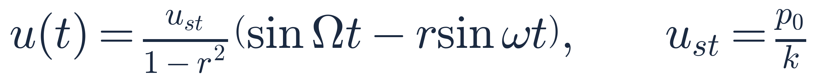
CHEAT SHEET 3 / 3 · 截圖存手機
考前十分鐘 ③：長式與矩陣式
🔴 ω、T 與 m=W/g
🔴 特徵值問題 ★
🔴 剪力屋架三對角 [K] ★
🔴 模態正交性
🔴 模態解耦方程
🔴 慣性力與基底剪力 ★
🔴 Rayleigh 阻尼比 ξ_n
🟠 S_a–S_v–S_d 互換
🔴 基礎激振運動方程式
🔴 無阻尼強迫振動全解
Notes:
第三頁速查表是長式跟矩陣式。特別提醒最後一條：無阻尼強迫振動的全解，題目說「從靜止開始」的時候，暫態那一項不能丟。一百年第二題跟一百一十年第一題都是從這條展開的。這三頁截圖存手機，考前十分鐘只看這三頁就好。

Slide 39
考前總複習｜重點回顧
SD-U1-3 四句話總結
本科的預設值是「不給你」。24 年裡有 14 年對本單元一條公式都沒印，唯一標「參考公式」的一頁是 109 年的 CQC —— 一條只考過那一次的式子。不要期待考卷幫你。
1
先背第一梯那五條：ω 與 T、det([K]−ω²[M])=0 與三對角 [K]、Γ_n 與 M_n*、{u}_n=Γ_n{φ}_nS_d 與 V_b,n=M_n*S_a、SRSS。它們合起來就吃下 91-4、93-5、95-2、103-1、105-4、109-2、111-3、113-1 一整串反應譜題。
2
會給的都是「長得像規範條文」的東西：橋梁 γ/β、連續梁 ω_n、CQC。愈短的式子愈不會給 —— 而短式子正好是決定你整題流程對不對的那些。
3
草稿紙第一行先寫四個換算：m=W/g、ξ 用小數、S_a 乘回 g、Hz 乘 2π。下一支我們進 U2-2「建築耐震設計規範」—— 那個單元剛好相反，考卷會給你一大堆公式，難的是知道該用哪一條。
4
Notes:
四句話總結。第一，本科的預設值是不給你，二十四年裡有十四年對這個單元一條公式都沒印。第二，先背第一梯那五條，它們合起來就吃下一整串反應譜題。第三，會給的都是長得像規範條文的東西，愈短的式子愈不會給，而短式子正好決定你整題流程對不對。第四，草稿紙第一行先寫四個換算。下一支我們進 U2-2 建築耐震設計規範——那個單元剛好相反，考卷會給你一大堆公式，難的是知道該用哪一條。

